Slide 1
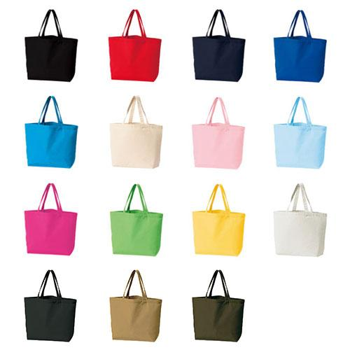
【提案書】
キャンバストート(ML)
MLサイズの毎日のお買い物などにも便利に使えるトートバッグ。コットン100％のキャンバス素材は耐久性にも優れているため使い勝手も抜群。豊富なカラーバリエーションも◎！
特徴
納期
納期スペース
仕様
カラー展開 : 全15色
素材 : 綿100％（キャンバス）
サイズ : W460×H320×D140mm、持ち手：W25×H470mm
容量 : 14L
お見積
お見積りスペース

